Slide 1
모두를 위한 딥러닝 8장
신재현

Slide 2
병렬 컴퓨팅이란?
내부의 멀티코어 cpu다수를 활용하여 연산하는 컴퓨팅 방법
→ 독립적인 작업 프로그램 단위로 병렬처리
→ 하나의 큰 작업을 작은 단위로 분할하여 처리
→ 스레드 단위로 처리
→ 데이터 의존성이 없는 여러 개의 명령을 동시에 수행
Notes:
이 내용이 들어가는 게 cnn의 근본적인 장점과 상관이 있음
학습의 효율성도 층을 깊게 하는 것의 이점 → 학습 데이터의 양을 줄여 학습을 고속으로 수행할 수 있다
Cnn의 합성곱 계층이 정보를 계층적으로 추출하고 있다.

Slide 3
손글씨 숫자를 인식하는 심층 CNN
VGG 신경망을 참고
-특징
→ 3*3의 작은 필터를 사용한 합성곱 계층
→ 활성화 함수는 RELU
→ Adam을 사용해 최적화
→ 가중치 초기값은 HE초기값

Slide 4
여러 계층을 사용하는 이유
데이터 확장을 입력 이미지를 알
학습의 효율성 향상 → 층을 깊이 함으로써 각 층이 학습해야 할 문제를 풀기 쉬운 단순한 문제로 분해하여 효율적인 학습이 가능하다

Slide 5
VGG
합성곱 계층과 풀링 계층으로 구성되는 CNN
풀링 계층을 두어 크기를 절반으로 줄이는 처리
구성이 간단하여 응용에 용이하여 기술자에 인기
합성곱 계층을 2-4회 연속으로 풀링 계층을 두어 크기를 절반으로 줄이는 처리를 반복한다. 완전 연결 계층을 통과시켜 결과를 출력한다.
Notes:
https://bskyvision.com/504

Slide 6
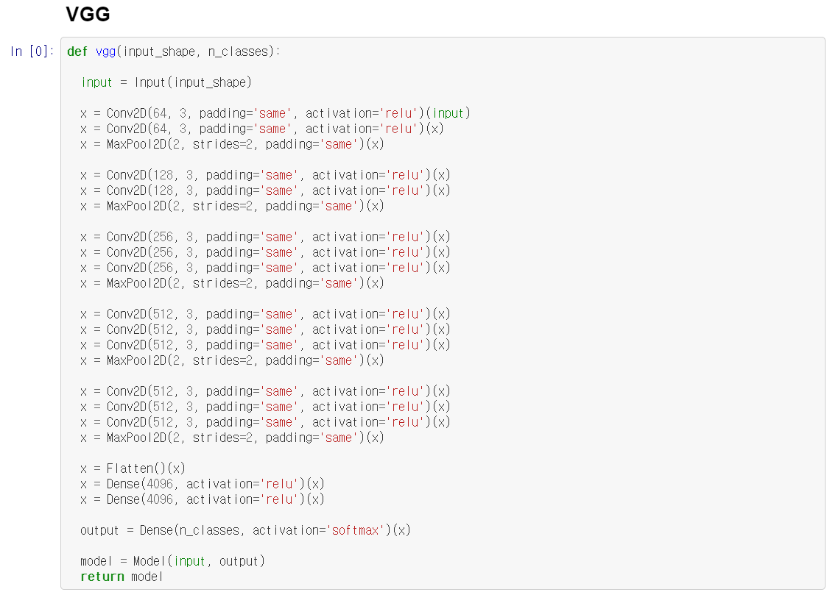

Slide 7
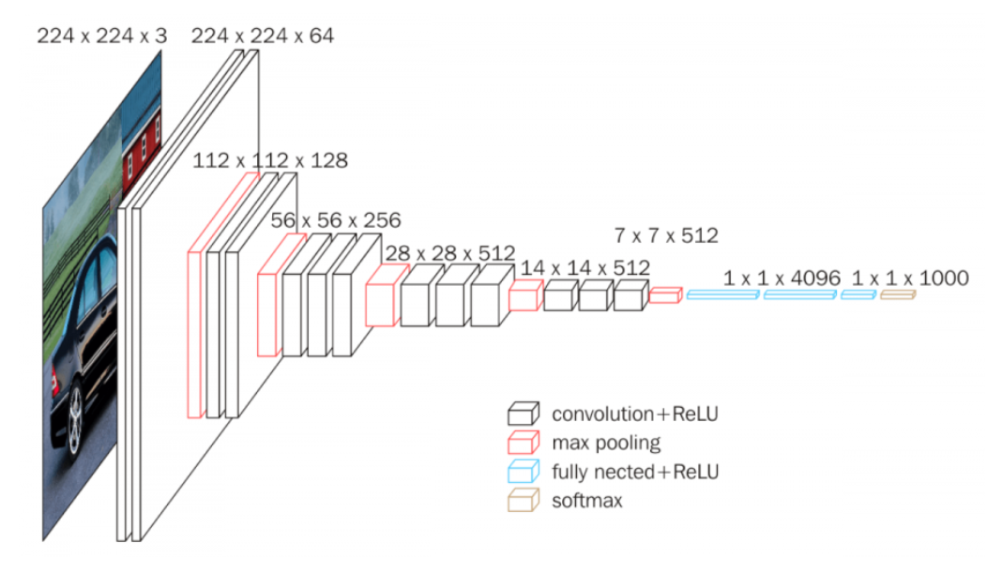

Slide 8
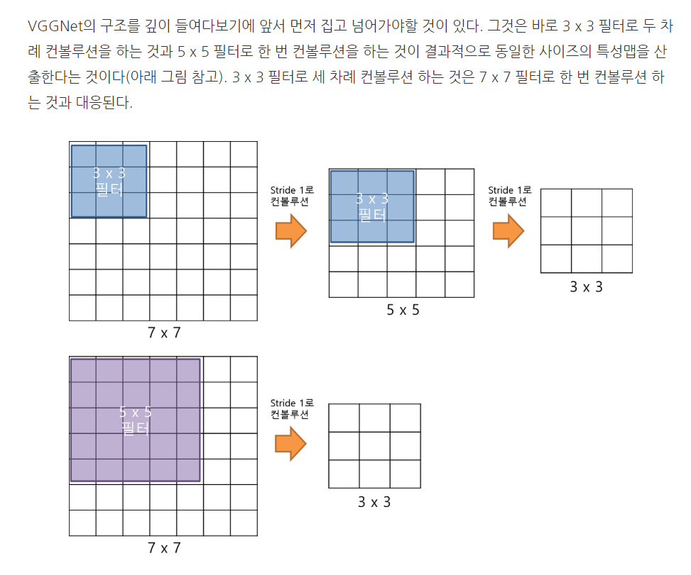

Slide 9
GoogleNet
그림의 사각형이 합성곱 계층과 풀링 계층등의 계층
세로 방향 깊이 뿐만 아니라 가로 방향도 깊다
가로 방향의 폭을 인셉션 구조라 한다
1*1의 합성곱 연산은 매개변수 제거와 고속 처리에 기여한다
Inception structure

Slide 10
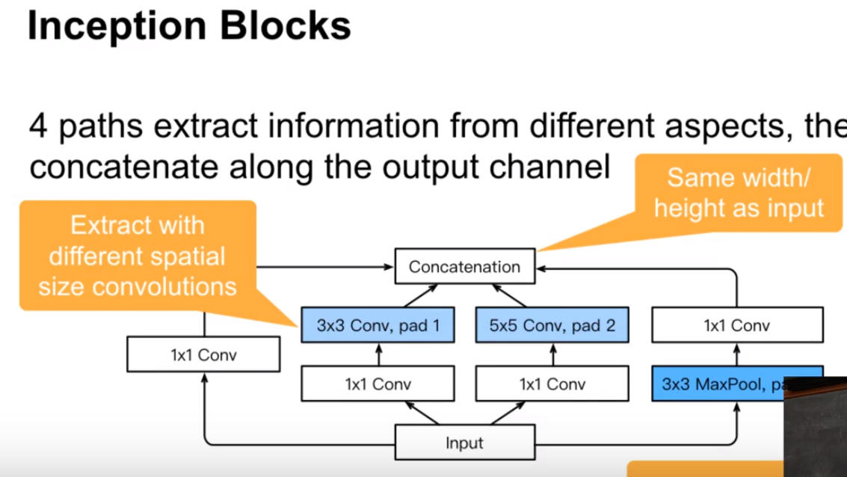
googleNet이 Inception Block을

Slide 11
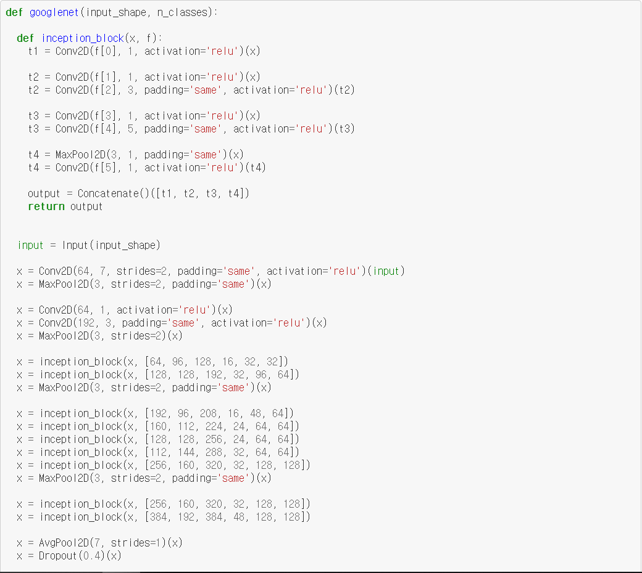

Slide 12
ResNet
층을 깊게 하는 것이 성능향상에 중요하다는 건 알고 있었는데, 층을 지나치게 늘려 오히려 성능이 떨어지는 경우가 발생한다.
ResNet의 구성요소: weight layer는 합성곱 계층을 말한다.
기존의 신경망은 입력값 x를 타겟값 y로 매핑하는 함수 H(x)를 얻는 것이 목적이었다. 그러나 ResNet은 F(x) + x를 최소화하는 것을 목적으로 한다. 최소로 해주는 것이므로 ResNet이란 이름이 붙게 된다.

Slide 13
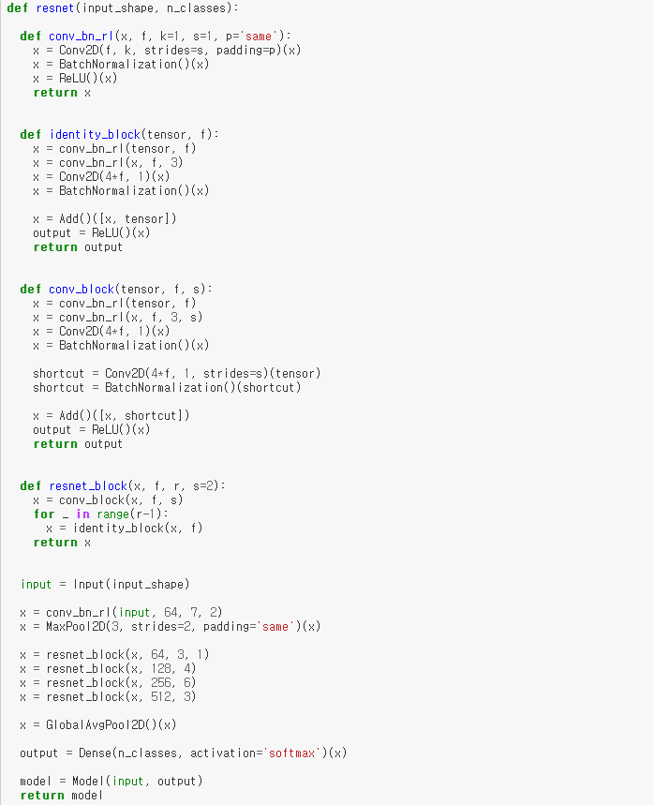

Slide 14
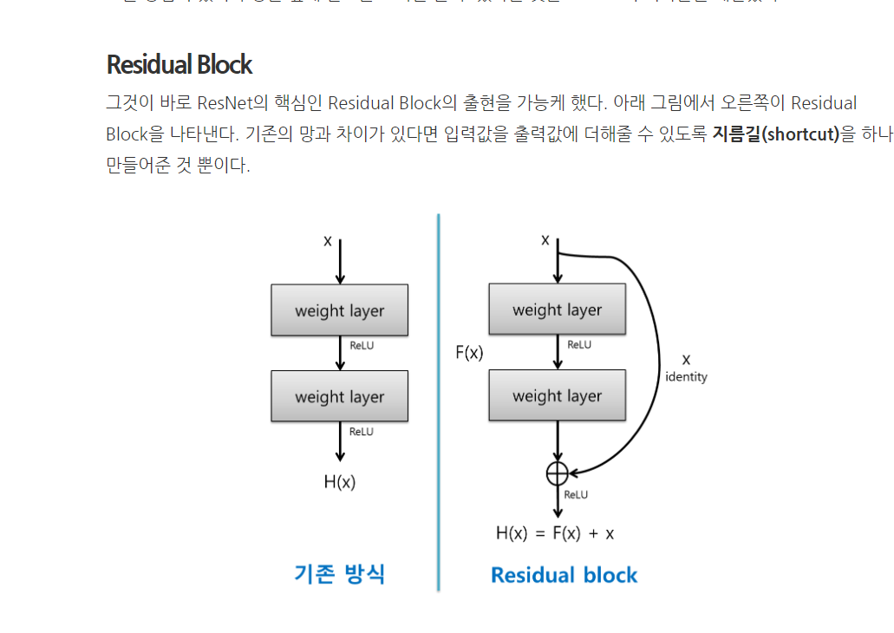

Slide 15
전페이지 부가설명
x는 현시점에서 변할 수 없는 값이므로 F(x)를 0에 가깝게 만드는 것이 목적이 된다. F(x)가 0이 되면 출력과 입력이 모두 x로 같아지게 된다.
F(x) = H(x) - x이므로 F(x)를 최소로 해준다는 것은 H(x) - x를 최소로 해주는 것과 동일한 의미를 지닌다. 여기서 H(x) - x를 잔차(residual)라고 한다. 즉, 잔차를 최소화해준다는 의미에서 Resnet이라 이름지어졌다.

Slide 16
입력이미지 - 후보영역 추출 - CNN 특징계산 - 영역 분류
Fast R-CNN
-모든 일을 하나의 CNN에서 처리하기 때문에 엄청 빠름
R-CNN의 시간문제를 개선한 방법
ROI Pooling 이라는 계층 도입
CNN에서 얻어진 특징지도 ( Feature map ) 의 일부영역으로 부터 정규화된 특징을 추출
Fast R-CNN은 각 RP(Region Proposal) 에 CNN을 반복적으로 적용하는 대신, 입력영상에 CNN을 한번만 적용하고 RIO Pooling 으로 객체를 판별하기 위한 특징을 추출 ( R-CNN 에 비해서 시간단축 )

Slide 17
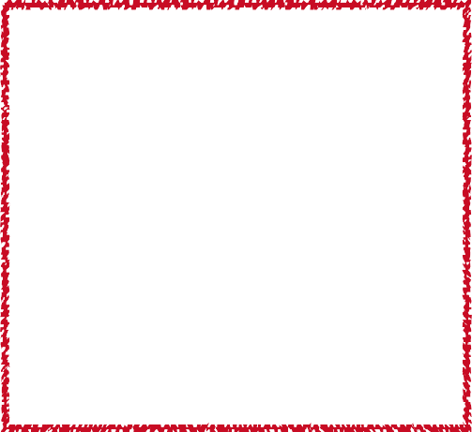
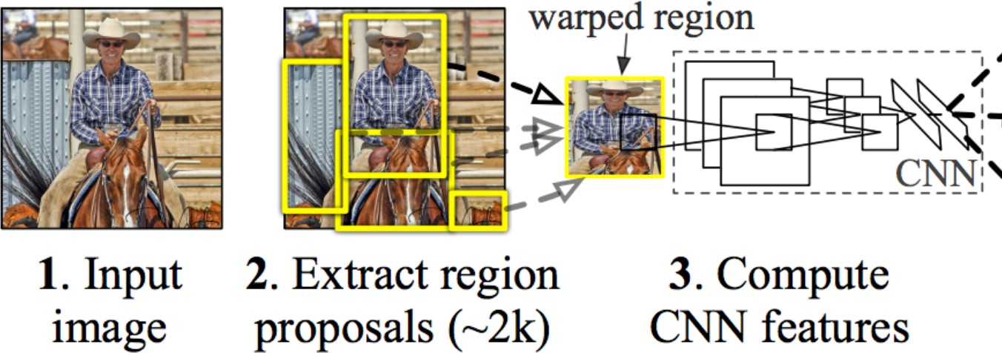
Fast R-CNN 의 문제점
성능 병목 = 바운딩박스를 만드는 Region Proposal 단계

Slide 18
Fast R-CNN 의 문제점 해결
Region Proposal 단계를 CNN에 포함시켜 병목을 해결. = Faster R-CNN 알고리즘
[ 통합 ]

Slide 19
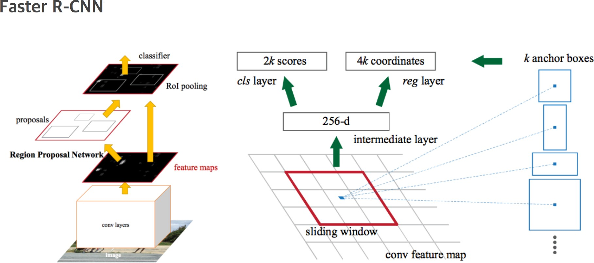
Faster R-CNN 을 활용한 사물검출(object detection)
Faster Regions With Convolutional Neural Network
PyTorch : https://github.com/longcw/faster_rcnn_pytorch
이미지영역 탐색 ( Region Proposal ) 또는 바운딩박스 ( Bounding Box ) 성능 문제 해결 - Fast R-CNN 문제해결
방법 : Region Proposal 단계를 CNN 에 포함시킴
CNN 을 통과한 특성맵에서 슬라이딩 윈도우를 이용해 각 지점 ( Anchor ) 마다 가능한 바운딩박스의 좌표와 바운딩박스의 점수 계산
너무 홀쭉하거나 넓은 물체는 많지 않으므로 2:1, 1:1, 1:2 등 몇가지 타입으로도 가능.
Faster R-CNN 은 작년에 마이크로 소프트에서 내놓은 대표적인 컴퓨터 비젼 연구 결과 중 하나.

Slide 20
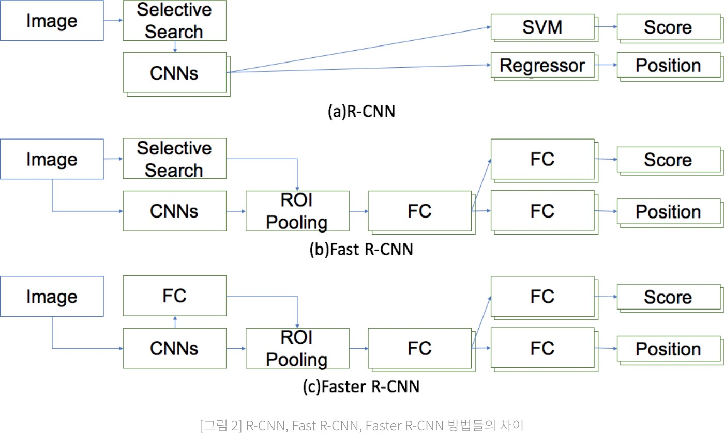
Processing Flow
R-CNN
Fast R-CNN
Faster R-CNN

Slide 21
[참고] R-CNN 에서 Faster R-CNN 까지의 설명자료
[영상강의] https://youtu.be/kcPAGIgBGRs
[논문자료] https://arxiv.org/abs/1506.01497

Slide 22
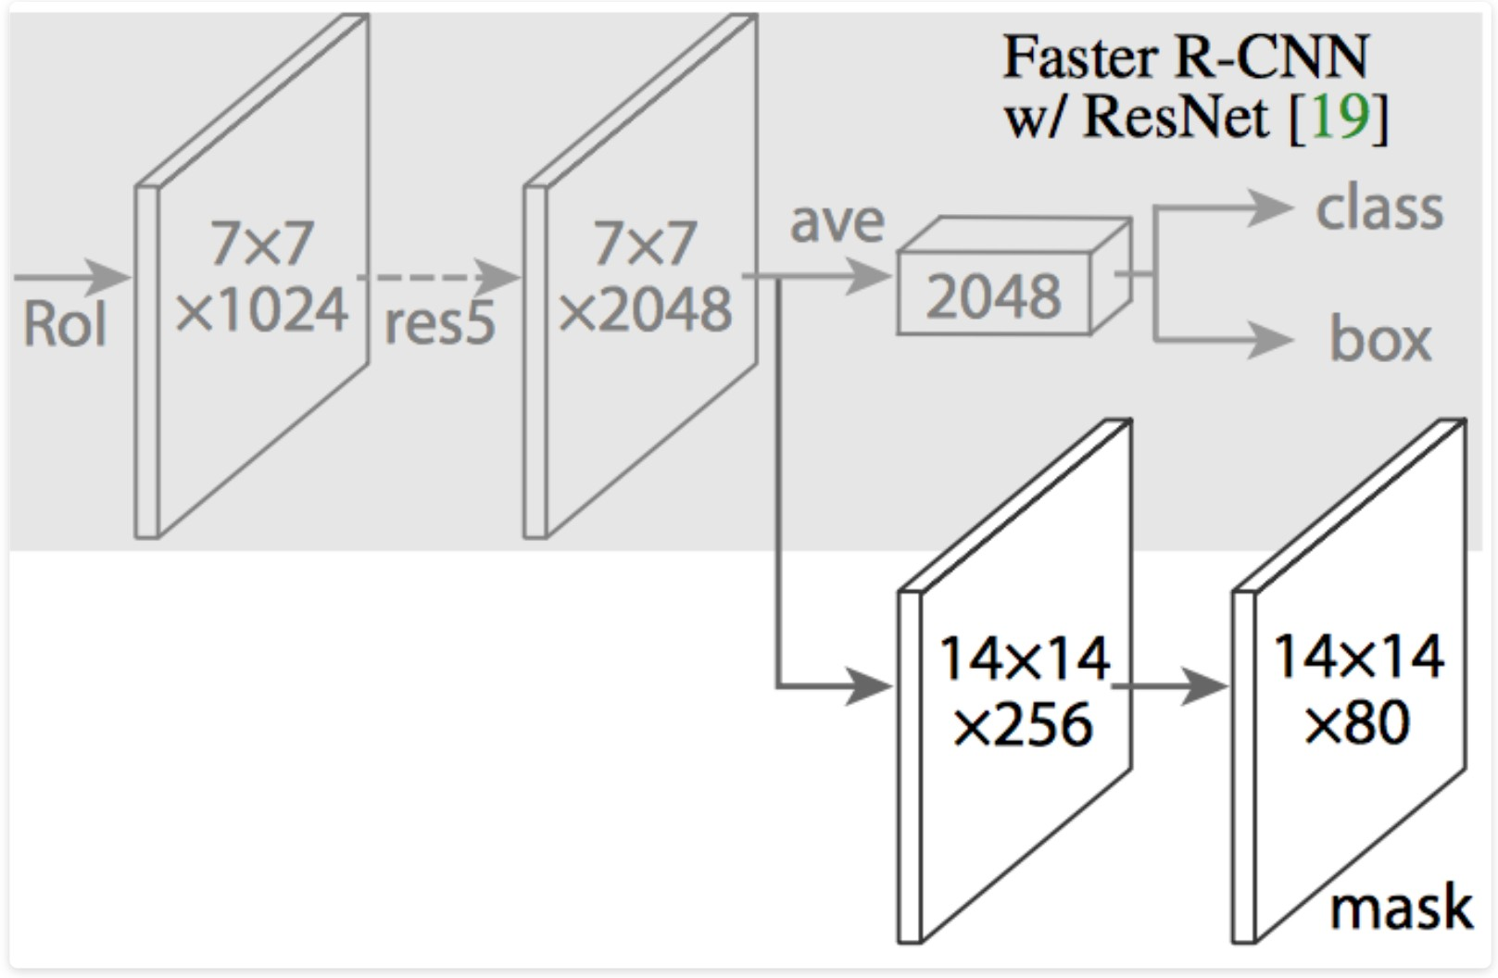
8장 딥러닝
사물검출 기술
Mask R-CNN 을 활용한 사물검출
페이스북 AI팀이 내놓은 알고리즘
➡ 분할된 이미지를 마스킹
➡ Faster R-CNN 에 각 픽셀이 오프젝트에 해당하는 것인지 아닌지를 마스킹하는 네트워크 ( CNN ) 추가한 것
➡ 마스크 = 바이너리 마스크
➡ 정확한 픽셀위치를 추출하기 위한 방법
- CNN 통과하면서 RoIPool 영역의 위치에 생기는 소숫점 오차를 ‘2D 선형보간법’을 통해 감소. 이를 RoI Align 이라함
RoI : Region of Interest

Slide 23
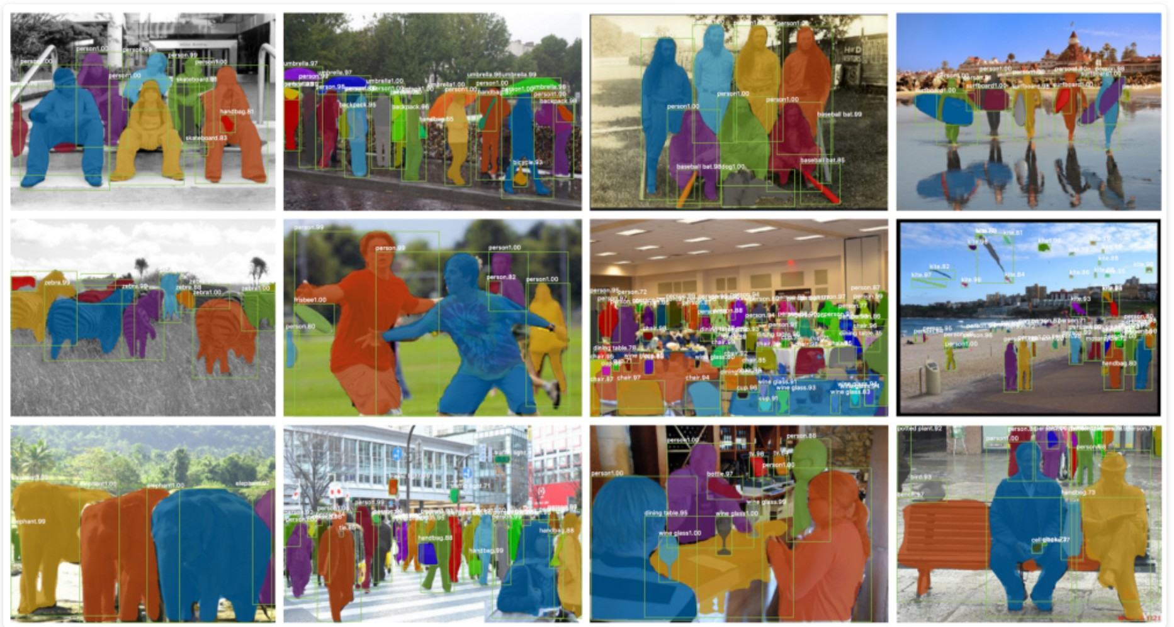
8장 딥러닝
사물검출 기술
Mask R-CNN 을 활용한 사물검출
페이스북 AI팀이 내놓은 알고리즘
➡ 분할된 이미지를 마스킹
➡ Faster R-CNN 에 각 픽셀이 오프젝트에 해당하는 것인지 아닌지를 마스킹하는 네트워크 ( CNN ) 추가한 것
➡ 마스크 = 바이너리 마스크
➡ 정확한 픽셀위치를 추출하기 위한 방법
- CNN 통과하면서 RoIPool 영역의 위치에 생기는 소숫점 오차를 ‘2D 선형보간법’을 통해 감소. 이를 RoI ( Region of Interest ) Align 이라함

Slide 24
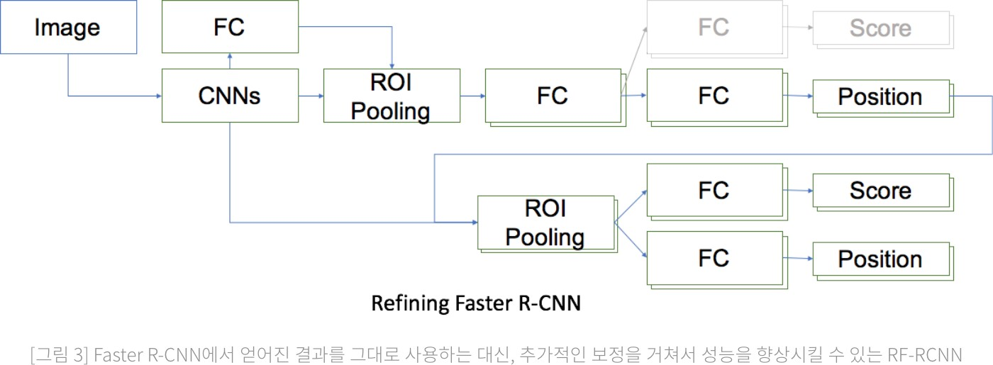

8장 딥러닝
사물검출 기술 - R-CNN 의 성능개선
카카오의 RF-R-CNN
Refining Faster R-CNN
로드뷰에서 촬영된 자동차의 번호판과 사람들의 얼굴을 블러 처리하기 위해 운영
반복구간

Slide 25
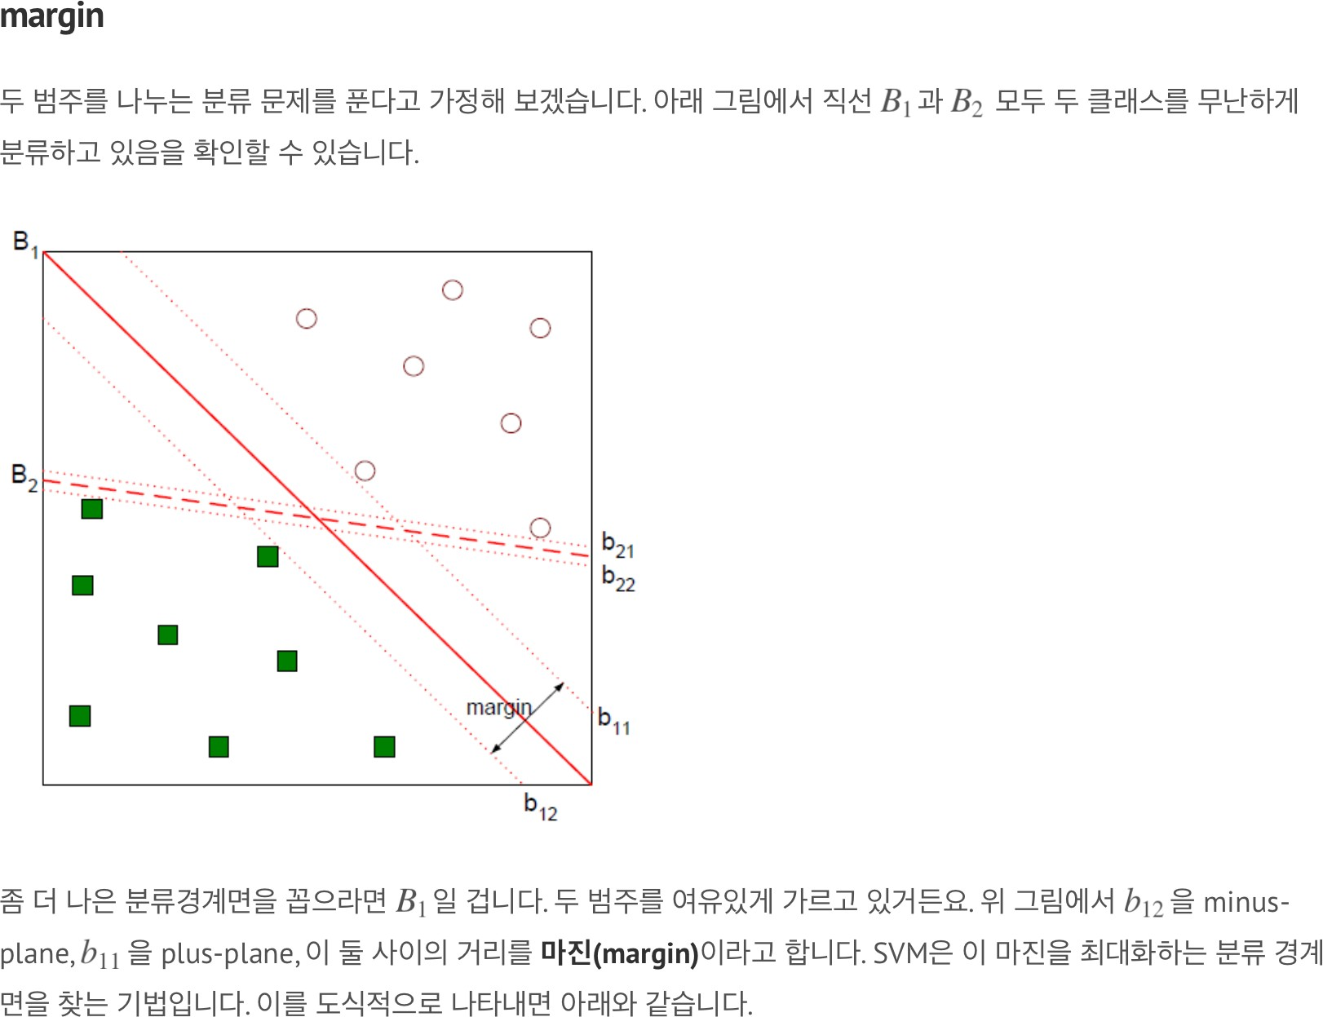
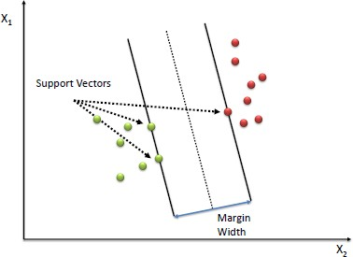
8장 딥러닝
사물검출 기술 - [참고] 후보영역추출방법 SVM
[참고] SVM (서포트 벡터머신)
후보영역 추출방식은 ‘스코어링 방식’ 이며, 컴퓨터 비젼 분야에서 발전한 다양한 기법 사용
SVN ( Support Vector Machine )

Slide 26
8장 딥러닝
사물검출 기술 - [참고] 후보영역추출방법 Selective Search
[참고] Selective Search
참고 사이트
http://laonple.blog.me/220918802749
후보영역 추출방식은 ‘스코어링방식’ 이며, 컴퓨터 비젼 분야에서 발전한 다양한 기법 사용
많은 연산을 필요로하는 딥러닝의 단점을 극복하기 위해서 나옴
전통적인 객체 검출용 기법을 딥러닝에 적용하기 어려움 ( 피라미드표현 / 슬라이딩 윈도우즈 )
효율성이 높은 기존의 방법을 차용하여 객체가 있을 법한 후보영역 ( RP : Region Proposal )탐색,
그 영역에 딥러닝 기법을 적용하는 기술

Slide 27
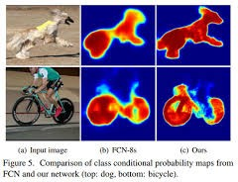
픽셀단위의 분할 기술
기존에 전체 이미지를 대상으로 분류하는 것이 아닌 픽셀단위로 분류 ( 추론 )
픽셀 수 만큼 Forward 처리. 긴 시간이 필요
합성곱 연산에서 불필요한 영역을 다시 계산하는 문제해결을 위해 FCN 기법 고안

Slide 28
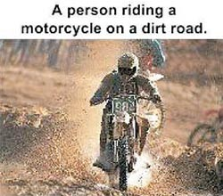
이미지 캡션
사진의 내용을 읽어 캡션을 자동으로 생성하는 기술
NIC ( Neural Image Caption ) 모델이 대표적
CNN 과 자연어를 다루는 순환신경망 RNN 으로 구성
CNN으로 사진에서 특징을 추출하고 그 결과를 RNN으로 전달
RNN은 CNN으로 추출한 특징을 초기값으로 텍스트를 생성
[참고]
RNN ( Recurrent Neural Network )
‣
‣
‣
‣
순환 신경망 네트워크 구조
순환적 구조로 인해 이전에 생성한 정보에 영향을 받는 점이 특징
예) ‘나’ 라는 단어를 생성한 뒤 ‘잤다’ 라는 단어를 생성하면, ‘나’라는 단어의 영향을 받아 ‘는’ 이라는 조사가 자동으로 생성. 자연어와 시계열 데이터 등 연속성이 있는 다룰때 RNN 은 과정정보를 기억하면서 동작
멀티모달 프로세싱 ( Multi-Modal Processing )
‣
‣
사진이나 자연어와 같은 여러종류의 정보를 조합하고 처리하는 방법 멀티모달센서를 이용한 인간자세 및 행동인식에 활용 중
( 3D가속도, 3D자이로, 3D지자기, 고도계, 시간등 11개의 다양한 센서 정보활용 )

Slide 29
앞으로의 딥러닝 활용기술
이미지 스타일 변환
이미지 생성
자율주행
강화학습 ( Deep Q-Network )
참고

Slide 30
이미지 스타일의 변환
‘고흐’ 의 작품을 교육시키고, 특정 이미지 입력하여 학습된 ‘고흐’ 스타일로 변환
https://youtu.be/Uxax5EKg0zA

Slide 31
이미지 생성
먼저 대량의 이미지 학습 후, 완전히 새로운 그림을 그린다.
DCGAN 활용
Deep Convolutional Generative Adversarial Network
Deep Learning
ConvNet
Generative ( Model ) : 생성모델
Adversarial ( Learning ) : 적대적 학습
( Neural ) Networks : 인공신경망
‣

Slide 32
이미지 생성
먼저 대량의 이미지 학습 후, 완전히 새로운 그림을 그린다.
DCGAN 활용
이미지를 생성하는 과정을 모델링한 것
딥러닝 사용
생성자와 식별자로 불리우는 2개의 신경망을 이용
➡ 생성자 : 진짜와 똑같은 이미지를 생성
➡ 구분자 ( 식별자 ) : 생성자가 그린 이미지가 진짜인지 판정
➡ 이 둘을 겨루도록 학습시켜 생성자는 더 정교한 이미지를 생성하고 식별자는 더 정확한 감정사로 발전

Slide 33
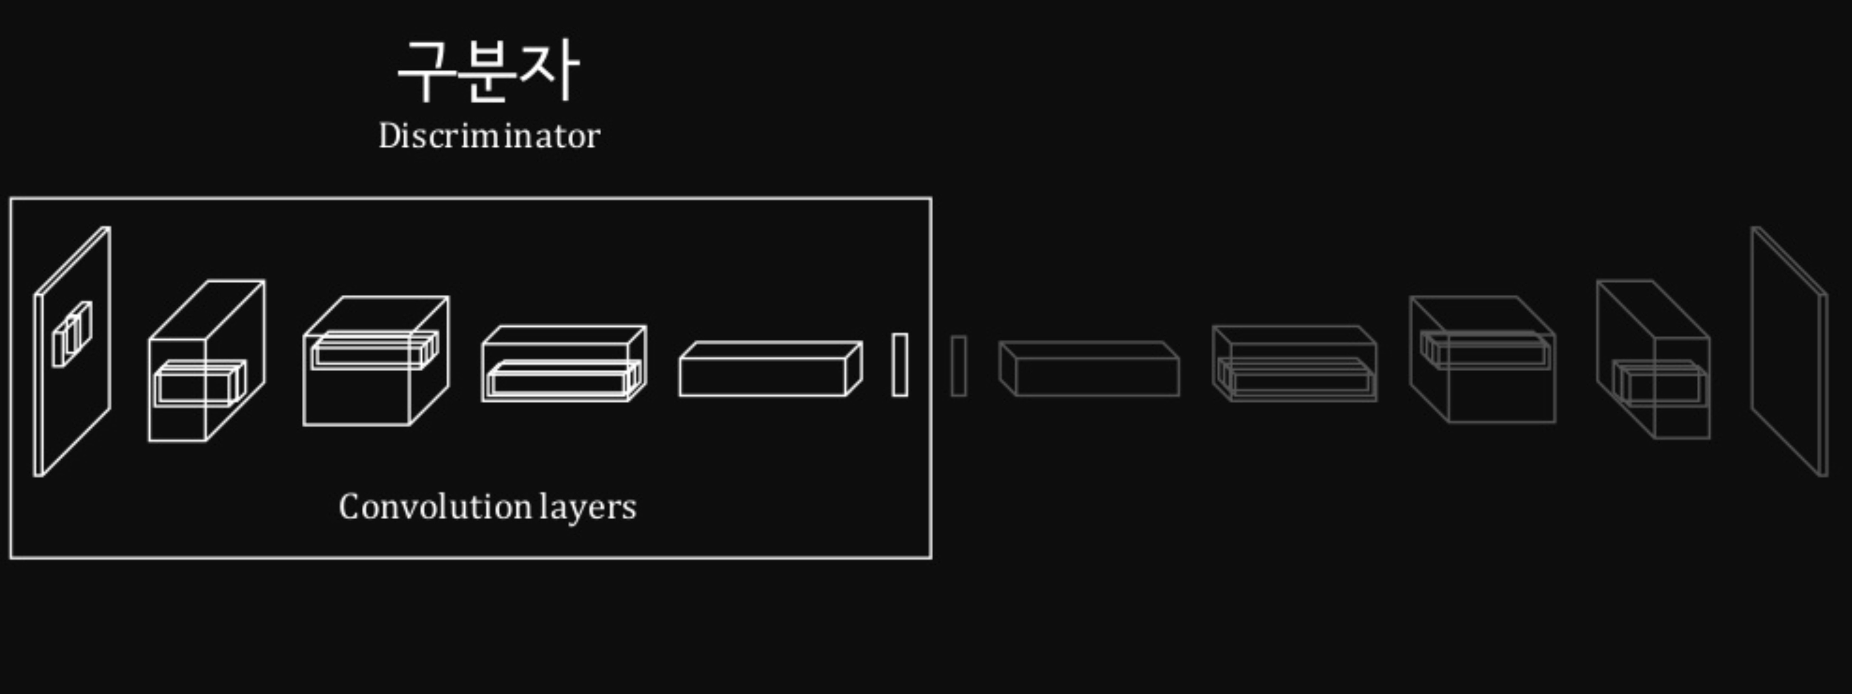
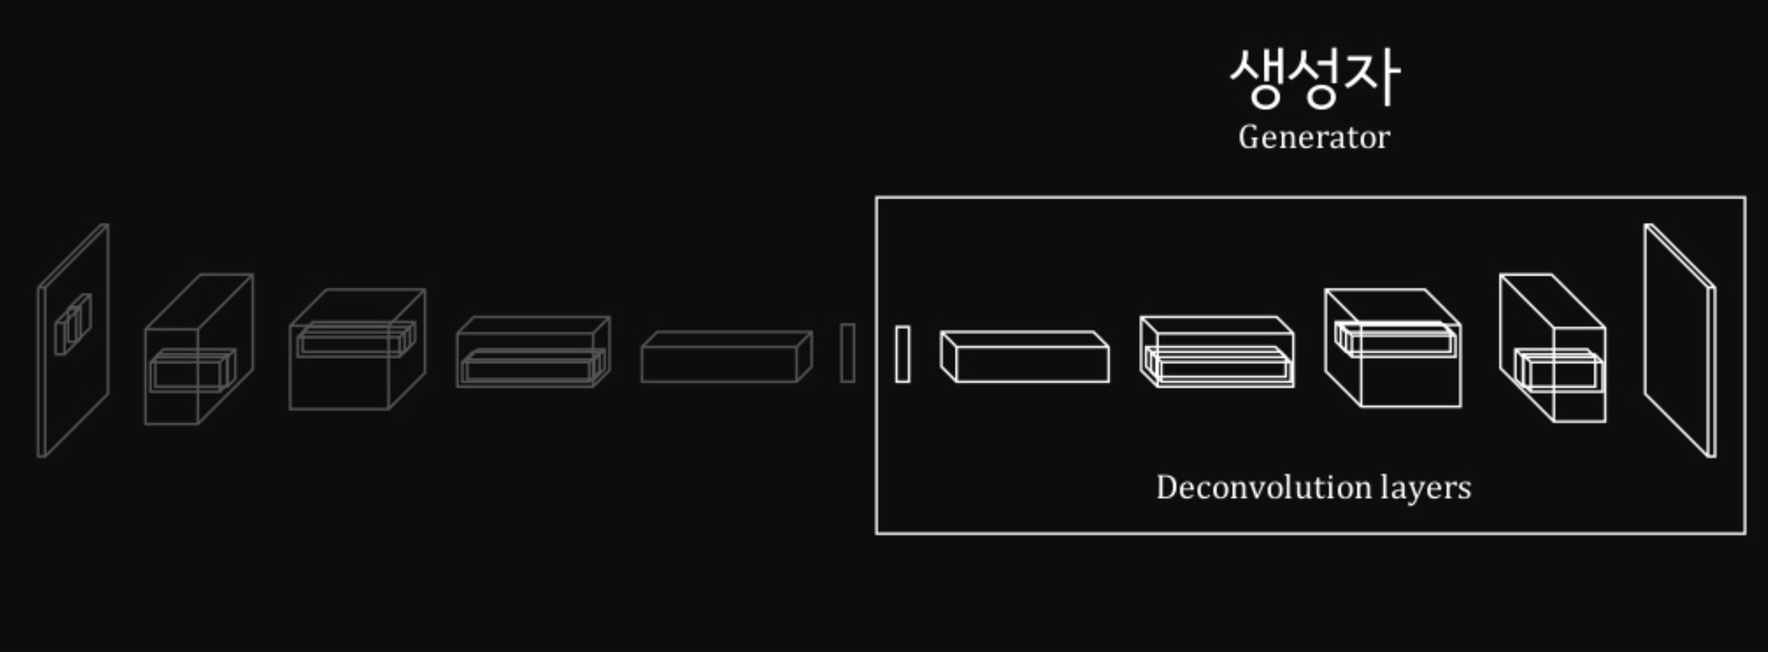
8장 딥러닝
딥러닝 기술의 미래 - DCGAN
DCGAN 알고리즘 구조
진짜 이지미를 판별 (식별/구분)
최대한 진짜같은 이미지 생성

Slide 34
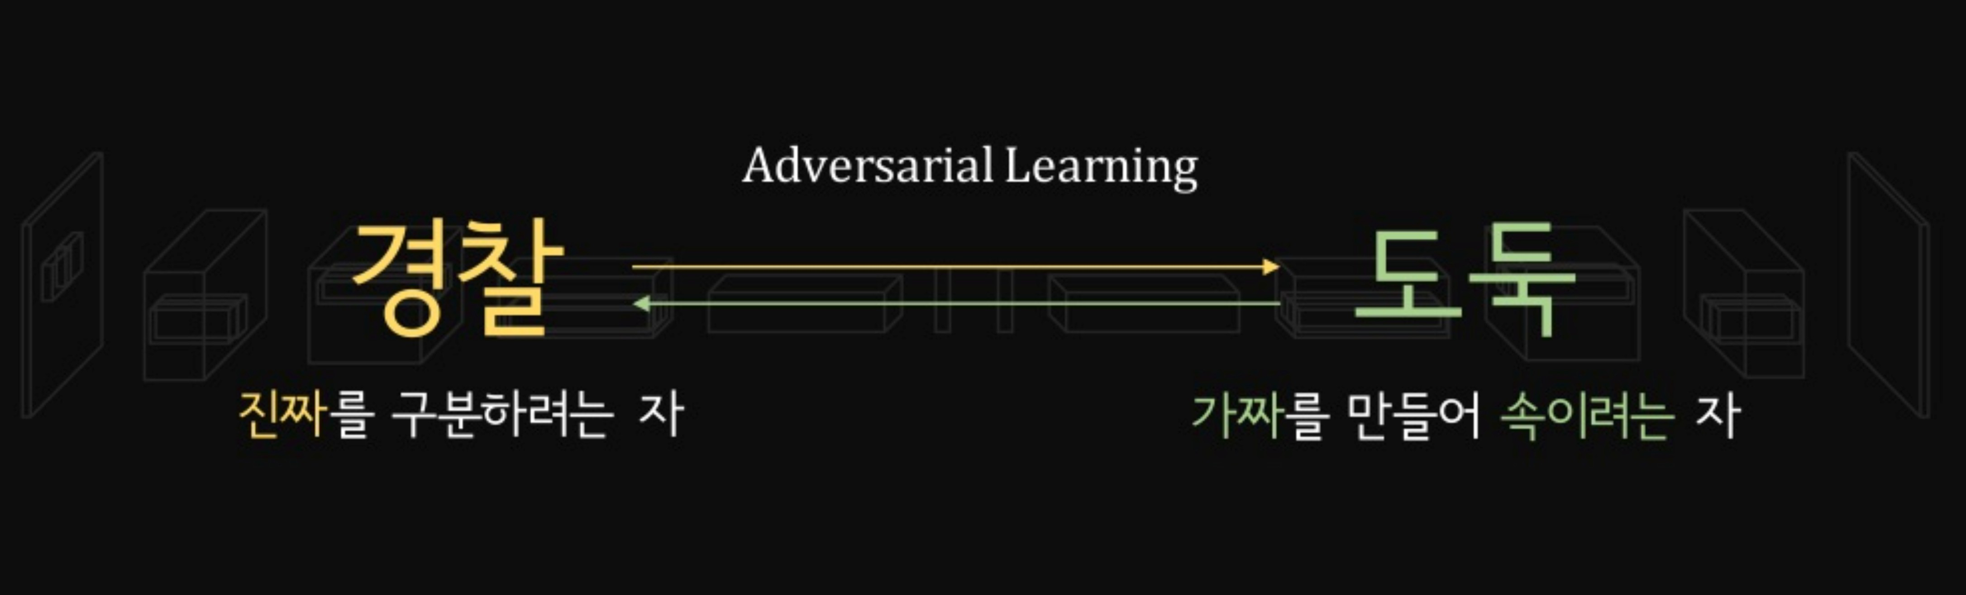
8 딥러닝
딥러닝 기술의 미래 - DCGAN
적대적 학습 - 번갈아가며 학습
생성자 ( 도둑 )은 가짜 미술작품을 만들어 돈을 벌고,
구분자 ( 경찰 )은 가짜 미술작품을 적발할때마다 학습을 함.
생성자 ( 도둑 ) 의 실력이 정교해짐에 따라 구분자 ( 경찰 )의 학습능력도 좋아짐

Slide 35
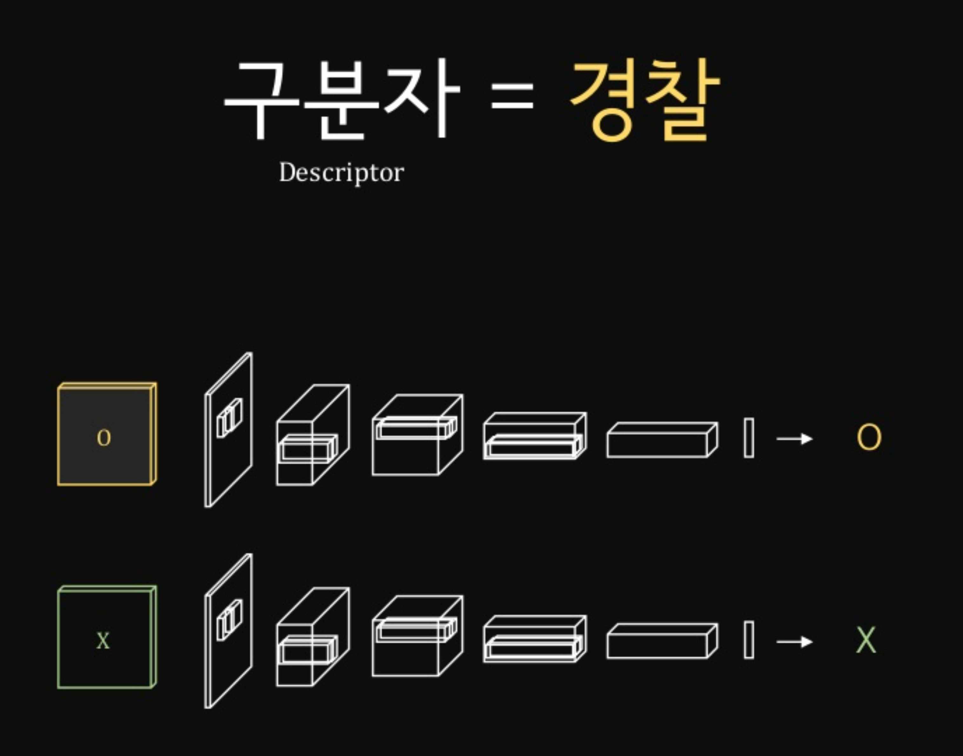
8장 딥러
딥러닝 기술의 미래 - DCGAN
적대적 학습
1
1
1
‘1’ 과 ‘0’ 으로 이루어진 벡터를 예측
0
0
0

Slide 36
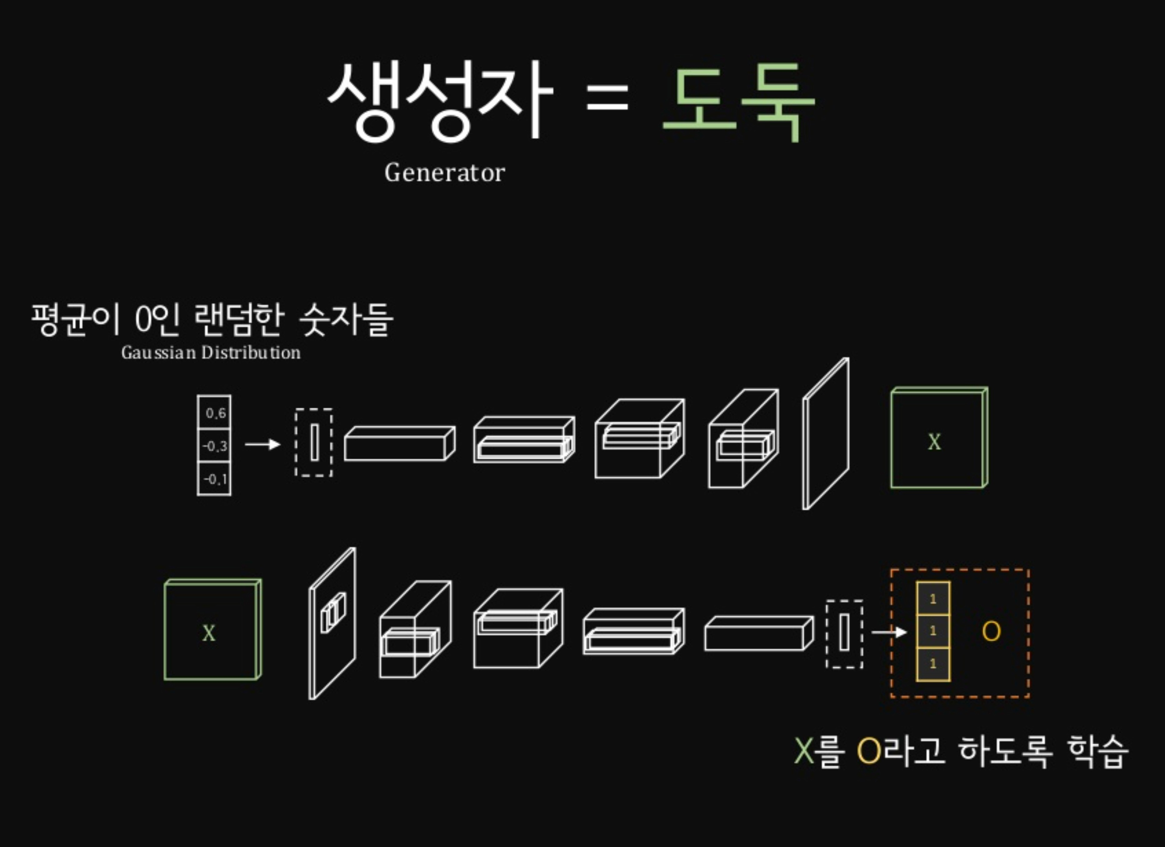
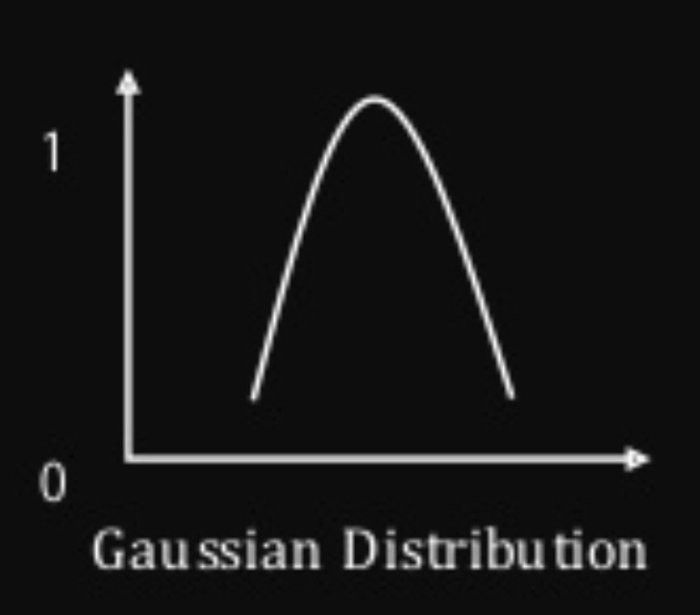
8장 딥러닝
딥러닝 기술의 미래 - DCGAN
적대적 학습

Slide 37
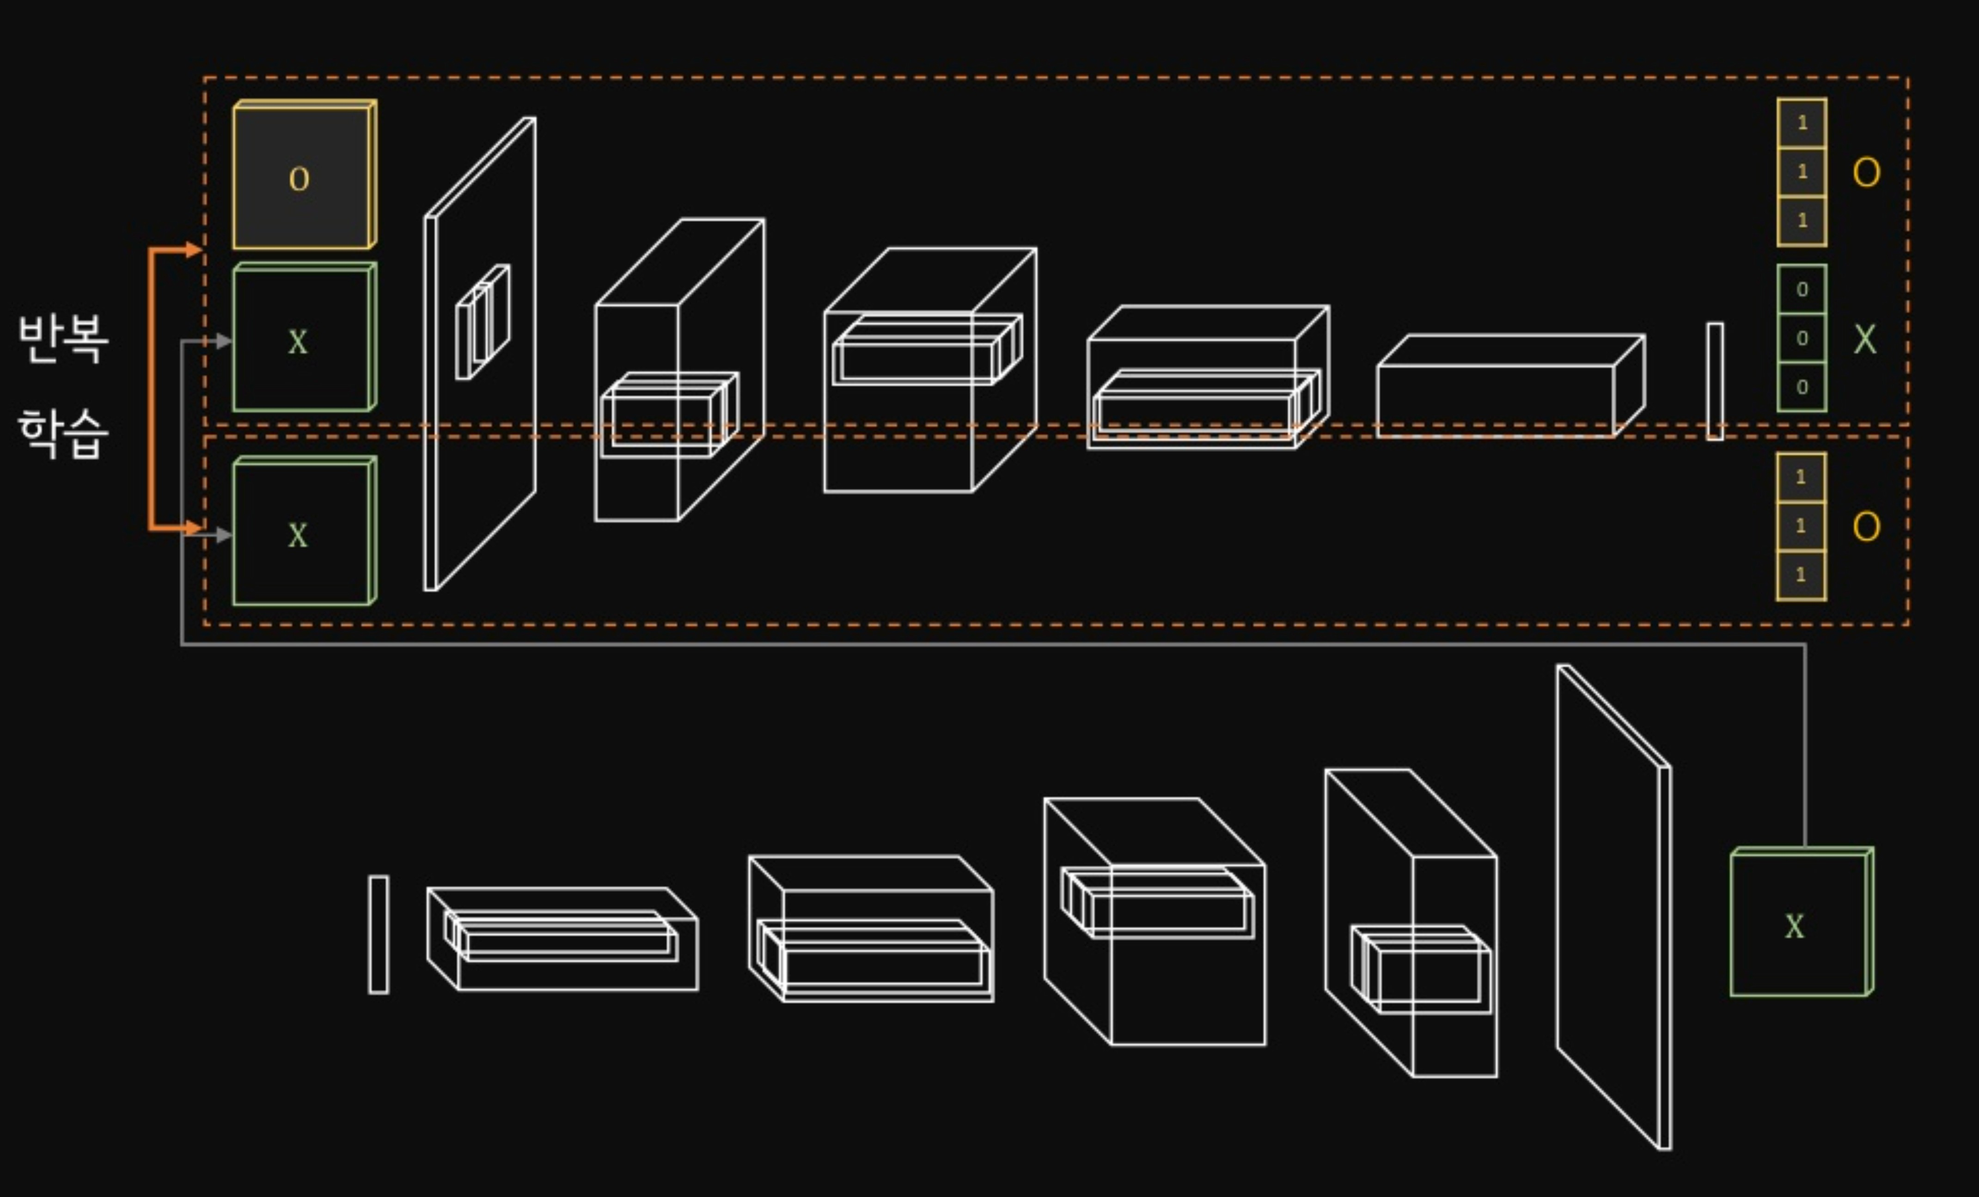
8장 딥러닝
딥러닝 기술의 미래 - DCGAN
적대적 학습

Slide 38
8장 딥러닝
딥러닝 기술의 미래 - DCGAN
[출처] DCGAN 의 내용은 아래 링크에서 추출하여 요약한 것
아래 링크의 발표자료에서 요약한 것입니다.
아래 링크에 ‘텐서플로우’ 구현 부분도 잘 나와있습니다.
https://www.slideshare.net/carpedm20/pycon-korea-2016

Slide 39
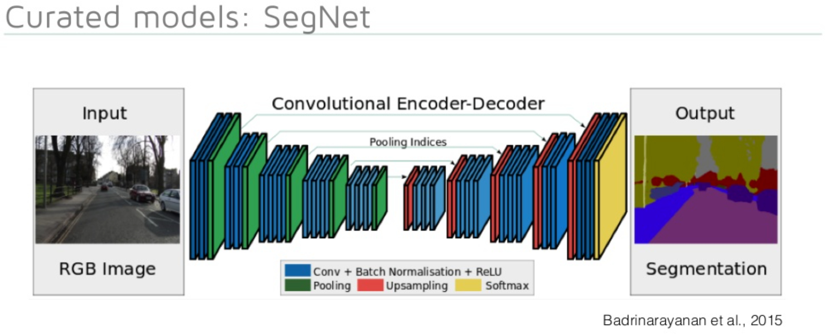
자율주행
주변상황을 정확하게 식별하게 도와주는 CNN 기반의 SegNet 활용
입력 이미지를 픽셀 수준에서 분할
참고 사이트 : http://mi.eng.cam.ac.uk/projects/segnet/tutorial.html

Slide 40
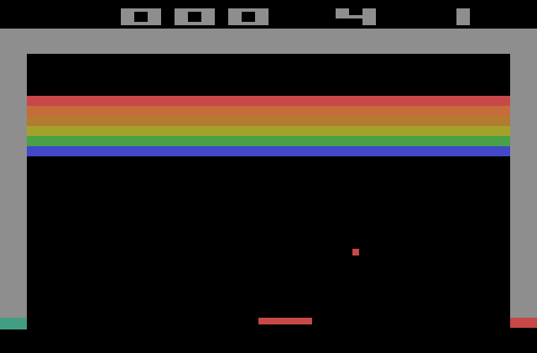
강화학습 ( Deep Q-Network )
컴퓨터가 시행착오 과정을 거치면서 학습하도록 하려는 분야
쉬운 버전-> 시행착오를 통해 보상이 좋았던 행동은 더 하고 보상이 적었던 행동은 덜 하며 발전하는 과정
정확한 버전-> 순차적 의사 결정 문제에서 누적 보상을 최적화 하기 위해 시행 착오를 통해 행동을 교정하며 학습하는 과정
에이전트가 환경에 맞게 행동을 선택,하고 그 행동에 의해서 환경이 변한다는 것이 기본틀 보상은 정해진 것이 아니라 예상보상
벽돌깨기
자동차 레이싱
갤러그
Notes:
쉬ㅇ

